Slide 1

Отчет об исполнении бюджета Смидовичского муниципального района за 2021 год

Slide 2
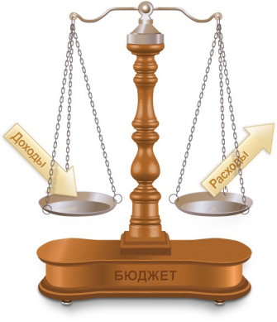
Основные показатели исполнения бюджета
тыс. рублей
Показатель | План | Факт | % исполнения
Доходы | 846662,3 | 774092,9 | 91,4
Расходы | 853510,5 | 706671,1 | 82,8
Дефицит - / профицит + | -6848,2 | 67421,8

Slide 3

Исполнение доходов бюджета муниципального района в 2021 году
(тыс. рублей)

Slide 4

Исполнение налоговых и неналоговых доходов в 2021 году
тыс. рублей

Slide 5
Налоговые и неналоговые доходы с наибольшим удельным весом в общей сумме поступлений в 2021 году, тыс.рублей
100,2%
100,8 %
101,9%

Slide 6
Налоговые и неналоговые доходы с удельным весом в общей сумме поступлений в 2021 году от 1% до 5,9%, тыс.рублей
101,8%
98,1%
115,8%
99,9%
95,8%

Slide 7
Безвозмездные поступления от других бюджетов и негосударственных организаций, тыс. рублей
Дотации
Субсидии
Субвенции
Иные МБТ
90,6%
План 315844,9
План 65206,7
План 327528,3
План 59559,3
Факт 315844,9
Факт 30368,1
Факт 326007,1
Факт 22403,8
Поступления от негосударственных организаций
План 11350
Факт 11350

Slide 8

Расходы бюджета за 2021 год, тыс. рублей

Slide 9
Программно-целевой метод управления планирования
Исполнение расходов бюджета осуществляется в рамках муниципальных программ и непрограммных направлений деятельности органов местного самоуправления муниципального района
РАСХОДЫ БЮДЖЕТА
706671,1 тыс. рублей
ПРОГРАММНЫЕ РАСХОДЫ
648486,9 тыс. рублей
реализовано 18 муниципальных программ
91,8%
НЕПРОГРАММНЫЕ РАСХОДЫ
58184,2 тыс. рублей
8,2%

Slide 10
Финансирование социальной сферы
тыс. рублей
Расходы на финансирование социальной сферы составили 557037,4 тыс. рублей или 78,4% от расходов бюджета муниципального района

Slide 11
Функциональное распределение расходов
706671,1 тыс.руб.
Образование
544750 тыс.руб.
Жилищно-коммунальное хозяйство
31526,6 тыс.руб.
Общегосударственные вопросы
92086,1 тыс.руб.
Социальная политика
2281,3 тыс.руб.
Национальная экономика
7598,9 тыс.руб.
Культура и кинематография 9198,4 тыс.руб.
Прочие расходы
19229,8 тыс.руб.

Slide 12

Результаты исполнения бюджета, муниципальный долг
По результатам исполнения бюджета муниципального района сложился профицит в размере 67421,8 тыс.рублей
Муниципальный долг по состоянию на 01.01.2022 года отсутствует

Slide 13
Кредиторская задолженность по состоянию на 01.01.2022 года

Slide 14
Структура кредиторской задолженности по состоянию на 01.01.2022 года, тыс. рублей

Slide 15
СПАСИБО ЗА ВНИМАНИЕ!

